Slide 1
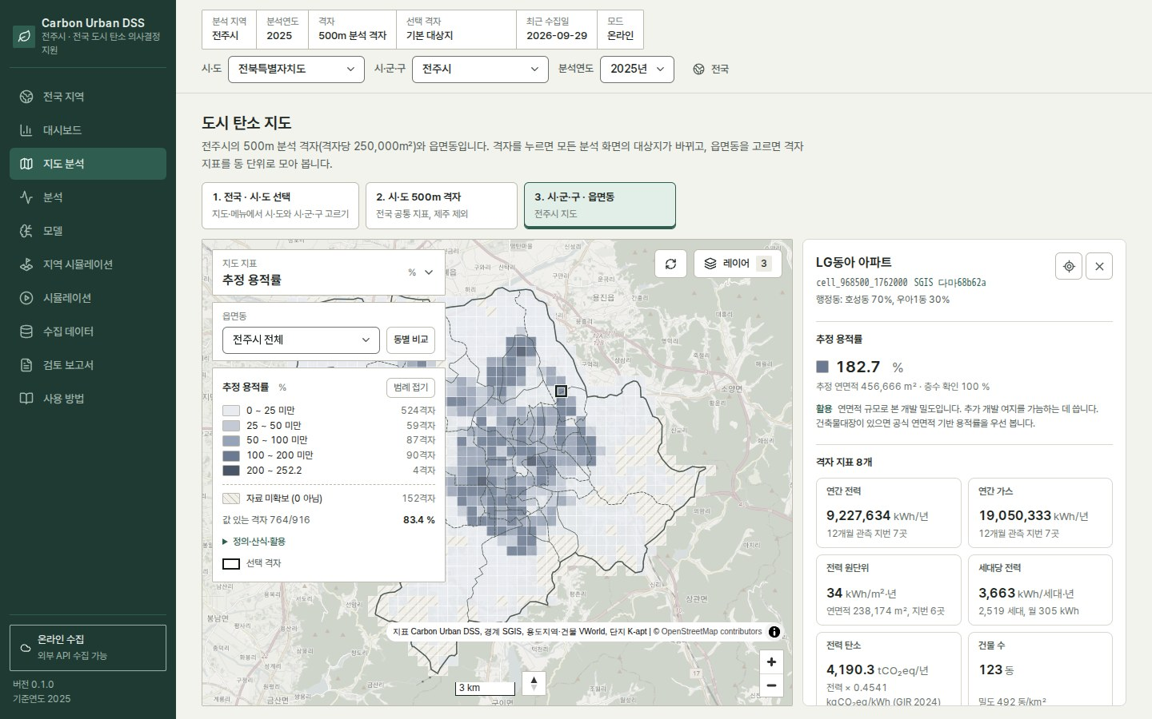
캡스톤 발표 · 2026-09-30
Carbon Urban DSS
공공데이터로 500m 격자의
건물 에너지·운영 탄소를 보고,
개발 계획의 영향을 계산하는 도구
만든 것
전국 → 시·군·구 → 500m 격자 지도, 시뮬레이션, 보고서
검증한 것
한전·온실가스 인벤토리와 맞대고, 공간 교차검증
고친 것
실데이터 점검으로 찾은 오류 6가지
선도소프트 캡스톤 · 숫자는 모두 PC 실데이터(2026-09-30)
Notes:
Carbon Urban DSS를 소개합니다. 공공데이터로 도시의 건물 에너지와 운영 탄소를 500m 격자 단위로 보고, 개발 계획이 이를 얼마나 바꾸는지 계산하는 의사결정 지원 도구입니다. 오늘은 무엇을 만들었는지, 그리고 그 결과를 얼마나 믿을 수 있는지를 실제 데이터로 점검한 결과와 그 과정에서 고친 것을 말씀드리겠습니다. 발표의 모든 숫자는 PC의 실데이터 DB에서 직접 잰 값입니다.

Slide 2
왜 만들었나
계획 단계에서 탄소 영향을 근거와 함께 답하기 어렵습니다
1
2
3
자료가 흩어져 있습니다
단위와 범위가 다릅니다
없는 값이 0으로 읽힙니다
건물 에너지는 국토부, 공동주택 관리비는 K-apt, 전력 판매량은 한전, 온실가스는 온실가스종합정보센터, 인구는 통계청에 따로 있습니다.
지번·단지·시군구·격자, 월·연, kWh·㎥·tCO₂eq. 같은 “전력”이라도 기관마다 세는 건물이 다릅니다.
보고하지 않은 달을 0으로 주는 자료가 있습니다. 그대로 더하면 사용량이 줄어든 것처럼 보입니다.
목표
“이 격자는 얼마나 쓰고, 이 계획은 에너지·탄소를 얼마나 바꾸나?”를
출처·산식·불확실성이 붙은 숫자로 답한다
Carbon Urban DSS · 2
Notes:
도시계획 단계에서 “이 개발이 탄소를 얼마나 늘리나”를 묻는 경우가 많지만, 답하기 어렵습니다. 첫째 자료가 여러 기관에 흩어져 있고, 둘째 단위와 세는 범위가 다르며, 셋째 보고하지 않은 달을 0으로 주는 자료가 있어 그대로 쓰면 틀린 결론이 나옵니다. 그래서 목표를 이렇게 잡았습니다. 격자와 계획안에 대해, 출처와 산식, 그리고 얼마나 불확실한지까지 붙은 숫자로 답하는 것입니다.

Slide 3
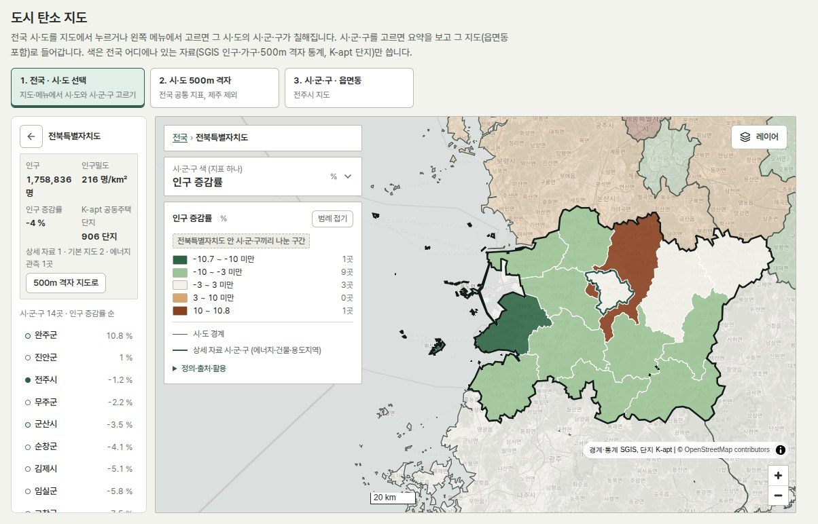
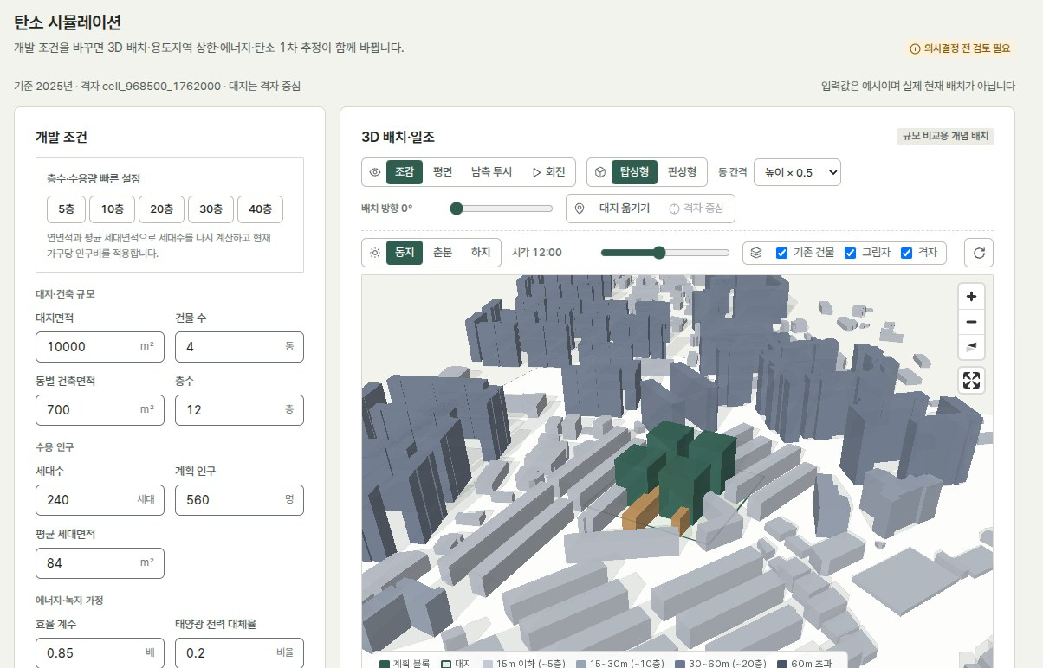
만든 것
전국에서 500m 격자까지, 그리고 계획안의 보고서까지
전국
→
시·도
→
시·군·구
→
500m 격자·읍면동
→
계획·전후 시뮬레이션
→
검토 보고서
전국 지도: 시·도를 고르고 시·군·구를 같은 지표(인구·주택·한전 전력·온실가스)로 비교
시뮬레이션: 층수·동수·세대로 계획안의 에너지·탄소와 용도지역 상한, 3D 배치·일조를 계산
Carbon Urban DSS · 3
Notes:
만든 것은 하나의 흐름입니다. 전국 지도에서 시·도를 고르고, 시·군·구를 비교한 뒤, 500m 격자와 읍면동 단위로 들어갑니다. 그다음 격자에 계획안을 올려 에너지와 탄소를 계산하거나, 한 구역의 개발 전후를 비교하고, 마지막으로 근거가 붙은 검토 보고서로 남깁니다. 왼쪽은 전국 지도, 오른쪽은 계획안 시뮬레이션 화면입니다.

Slide 4
데이터
공공데이터 12종을 모아 한 격자 위에 잇습니다
916칸
20.6만 행
822단지
229곳
전주시 SGIS 공식 500m 격자
(프로젝트 격자와 910칸 일치)
전주 2025 건축HUB 지번 월별 전력
(17,666개 지번)
K-apt 공동주택 (전주 364 · 수원 458)
48.6만 세대
한전 전력·온실가스 인벤토리가
있는 시·군·구 (전국)
에너지 (관측)
통계·탄소
공간·기상
건축HUB 건물에너지
지역 온실가스 인벤토리
건축물대장 표제부
국토부 · 법정동×월 전 지번 · 2024~
온실가스종합정보센터 · 2010~2023
연면적·용도·사용승인일
K-apt 관리비 에너지
국가 전력 배출계수
VWorld 건물·용도지역·연속지적
공동주택 단지×월 · 과거 자료
승인 회차별 (2019·2022·2025~)
지번 → 필지 → 격자 연결
한전 시군구 전력판매량
SGIS 인구·가구·500m 격자
기상 ASOS · ERA5-Land
계약종별 · 2015~2025
통계청 · 2000~2024
난방도일·냉방도일
Carbon Urban DSS · 4
Notes:
자료는 공공데이터 12종입니다. 에너지는 세 가지 관측 자료가 있습니다. 건축HUB는 계량기 값이지만 2024년부터만 있고, K-apt는 공동주택 관리비 자료로 과거까지 있으며, 한전 판매량은 시군구 공식 합계입니다. 여기에 온실가스 인벤토리와 배출계수, 통계청 인구, 그리고 건축물대장과 VWorld 공간 자료로 지번을 필지와 격자에 잇습니다. 전주시만 해도 격자 916칸, 2025년 지번 월별 전력 20만 행이 넘습니다.

Slide 5
방법
모으고, 거르고, 잇고, 계산하고, 대조합니다
1
수집
2
정제
3
연결
4
계산
5
검증
6
활용
API·파일, 응답 캐시
하루 한도 넘으면 이어 받기
미보고 달·이상값·면적 오기
빼고 개수로 표시
지번 → 연속지적 필지
→ 500m 격자 (95~97%)
지표·원단위·탄소
그해 전력 배출계수
공간 블록 교차검증
공식 통계와 맞대기
지도·시뮬레이션
보고서
지키는 원칙
✓
없는 값은 0이 아닙니다
✓
출처를 섞지 않습니다
K-apt가 0으로 준 미보고 달은 NOT_REPORTED로 두고 합계에서 뺍니다. 지도에서는 빗금으로 “자료 없음”을 보입니다.
같은 단지라도 K-apt 전력은 건축HUB의 77%입니다. 연도 비교는 한 출처로만 합니다.
✓
근거 유형을 나눕니다
✓
뺀 것은 개수로 남깁니다
실측 · 공공데이터 계산 · 추정 · 시나리오 배지를 값마다 붙입니다.
이상값·부분 계량 지번은 원자료에 두고, 화면에 “제외 N곳”으로 적습니다.
Carbon Urban DSS · 5
Notes:
처리는 여섯 단계입니다. 수집한 원자료를 정제하고, 지번을 필지와 격자에 이은 뒤 지표와 탄소를 계산합니다. 다섯 번째 검증 단계가 오늘 발표의 중심입니다. 그리고 네 가지 원칙을 지킵니다. 특히 없는 값을 0으로 만들지 않는 것, 그리고 세는 범위가 다른 출처를 한 시계열에 섞지 않는 것이 중요합니다. 이 두 원칙은 실제로 점검하면서 어긴 곳을 찾아 고친 부분이기도 합니다.

Slide 6
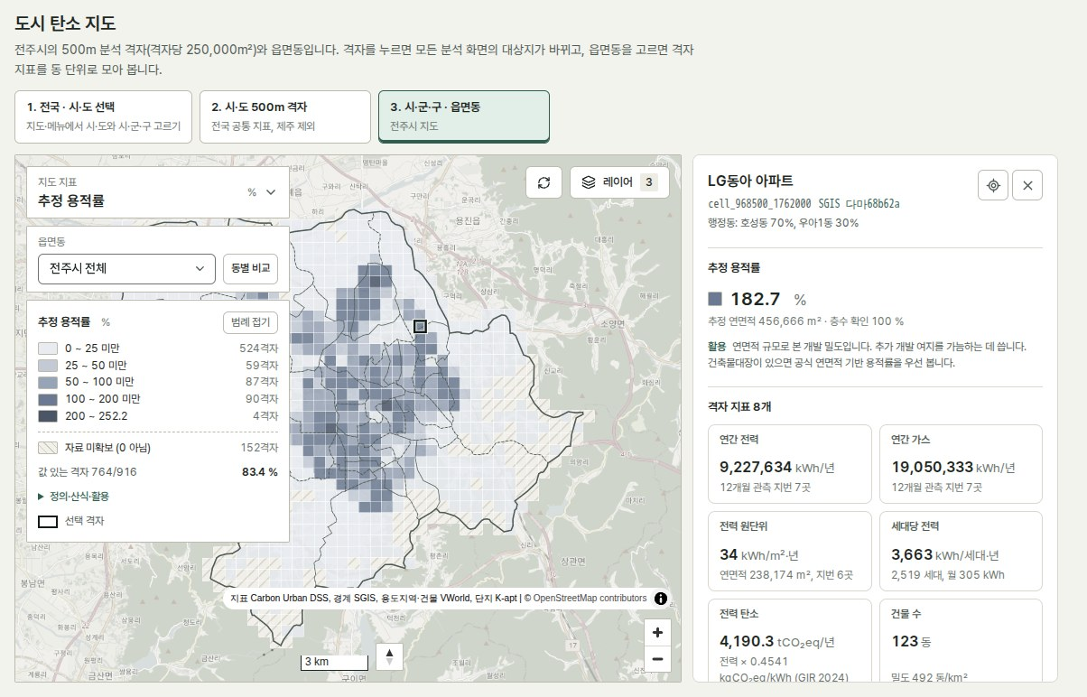
기능 ① 지도 분석
격자마다 에너지·탄소·건물·인구를 같은 화면에서 봅니다
1
지표를 골라 칠합니다
건물 전체 전력·가스, 원단위, 전력 탄소, 용적률, 노후 연면적, 인구 증감 등. 범례에서 정의·산식·활용을 펼칩니다.
2
격자를 누르면 근거가 나옵니다
관측 지번 수, 제외한 지번과 까닭, 공식 격자 코드, 출처.
3
읍면동으로 묶어 비교합니다
격자 지표를 행정동 단위로 모아 동끼리 비교합니다.
Carbon Urban DSS · 6
Notes:
첫 번째 기능은 지도 분석입니다. 전주시 500m 격자에 지표를 골라 칠합니다. 건물 전체 전력과 가스, 원단위, 전력 탄소, 건축물대장 용적률, 인구 증감 같은 지표가 있고, 범례에서 각 지표의 정의와 산식, 활용법을 바로 볼 수 있습니다. 격자를 누르면 몇 개 지번을 관측했고 무엇을 왜 뺐는지가 나옵니다. 값이 없는 격자는 0이 아니라 빗금으로 표시합니다.

Slide 7
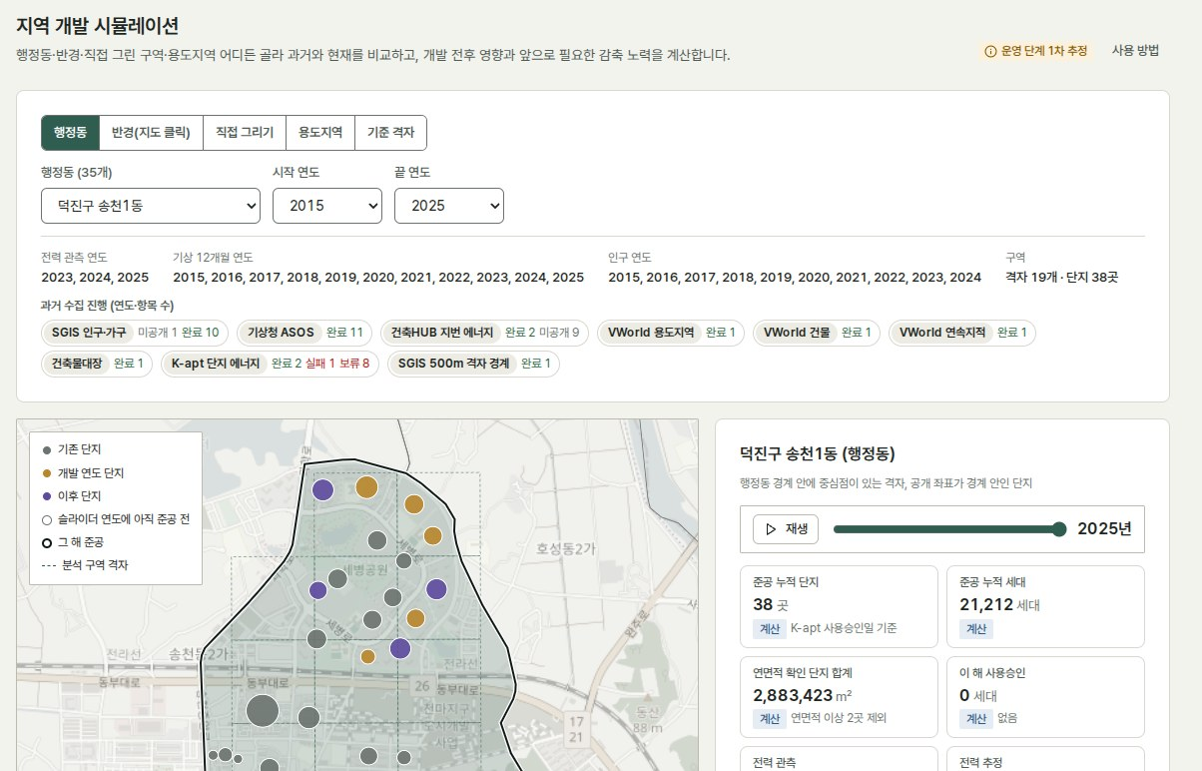
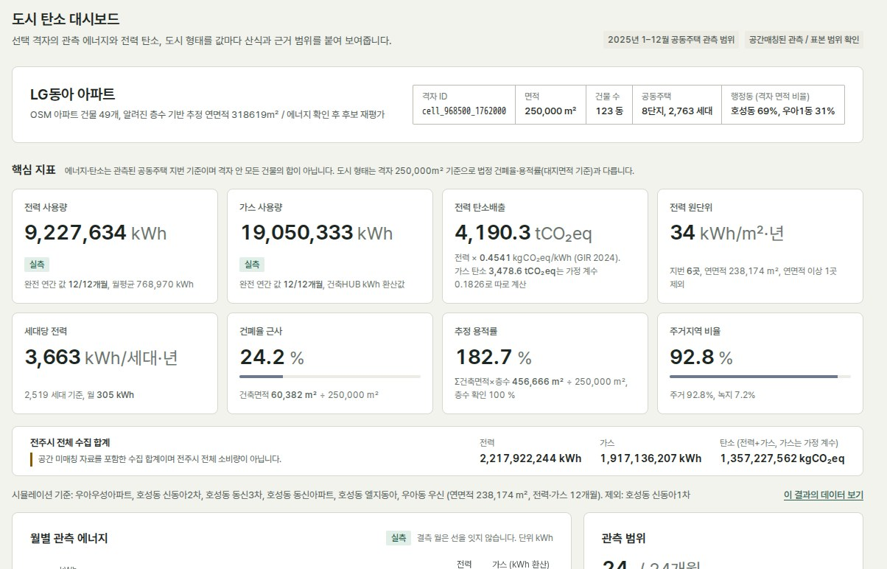
기능 ② 계산
계획안과 개발 전후를 숫자로 확인합니다
지역 시뮬레이션
격자 대시보드
원·다각형으로 구역을 그리면 연도별 전력, 준공 단지, 기상·인구를 모으고 개발 전후를 비교합니다. 목표 감축률에 필요한 효율 개선과 재생에너지 양도 구합니다.
고른 격자의 관측 전력·가스, 전력 탄소, 원단위, 세대당 전력을 산식·근거 범위와 함께 보고, 시뮬레이션이 기준으로 쓸 지번 집합을 확인합니다.
Carbon Urban DSS · 7
Notes:
두 번째 기능은 계산입니다. 왼쪽 지역 시뮬레이션에서는 지도에 구역을 그리면 그 안의 연도별 전력과 준공 단지를 모아 개발 전후를 비교하고, 목표 감축률을 맞추려면 효율을 얼마나 높이거나 재생에너지를 얼마나 설치해야 하는지 계산합니다. 오른쪽 대시보드에서는 격자의 관측값을 기준으로 계획안의 에너지와 탄소 변화를 봅니다.

Slide 8
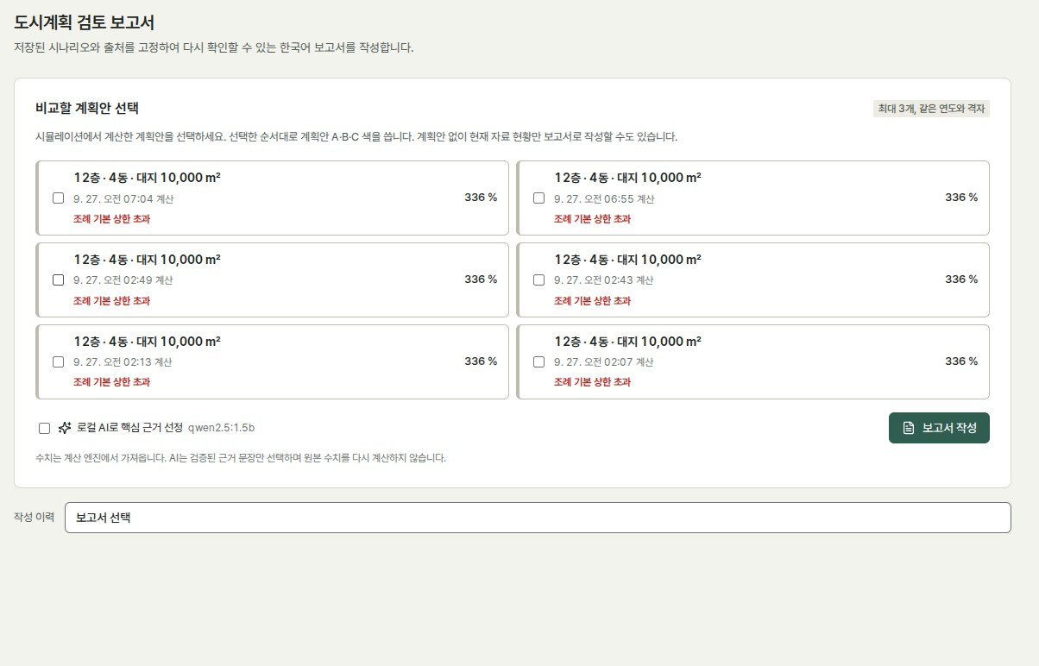
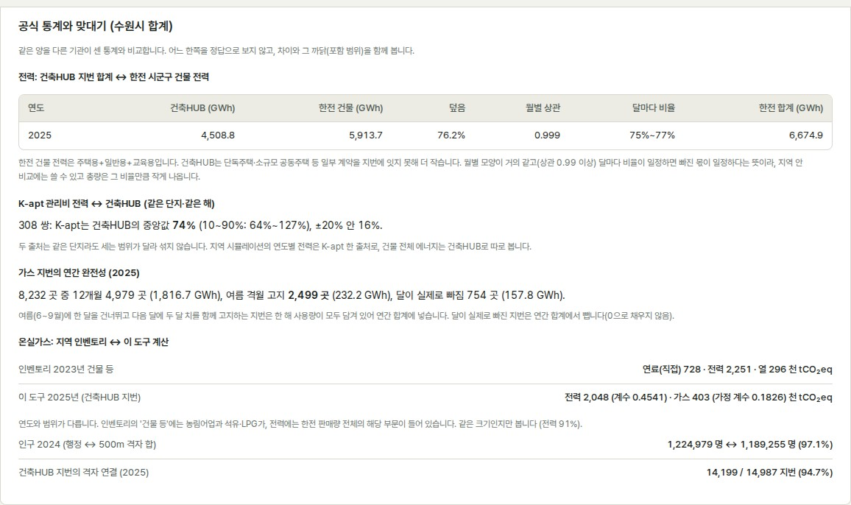
기능 ③ 기록과 검증
보고서로 남기고, 결과를 공식 통계와 맞대 봅니다
검토 보고서
공식 통계와 맞대기 (이번에 추가)
계획안 최대 3개를 요약 → 대상지 → 현황 → 비교 → 유의사항 → 출처 순서로 정리하고 마크다운·PDF로 내려받습니다.
지역을 고르면 그 지역 합계를 한전 전력·온실가스 인벤토리·통계청 인구와 현재 DB로 다시 비교하고, 가스 지번의 연간 완전성도 보여 줍니다.
Carbon Urban DSS · 8
Notes:
세 번째는 기록과 검증입니다. 계획안을 비교한 결과를 근거가 붙은 보고서로 내려받습니다. 그리고 이번에 모델 화면에 “공식 통계와 맞대기” 패널을 추가했습니다. 지역을 바꾸면 그 지역에서 이 도구가 계산한 합계를 한전, 온실가스 인벤토리, 통계청 인구와 곧바로 비교합니다. 발표 자료의 숫자를 복사해 둔 것이 아니라 현재 데이터베이스로 계산하므로, 자료가 늘면 결과도 같이 바뀝니다. 오른쪽은 수원시 화면입니다.

Slide 9
정확도·신뢰도 점검
얼마나 정확하고,
어디까지 쓸 수 있나
76~79%
0.996+
9~15%
건축HUB가 담는
한전 건물 전력의 몫
두 자료의
월별 상관계수
전력 모델 오차
(공간 교차검증 nMAE)
방법: 같은 양을 다른 기관이 센 통계와 맞대고, 학습에 쓰지 않은 지역 블록으로 모델을 검증했습니다.
Carbon Urban DSS · 9
Notes:
이제 핵심 질문입니다. 이 결과가 얼마나 정확하고 어디까지 쓸 수 있는가. 방법은 두 가지였습니다. 같은 양을 다른 기관이 센 공식 통계와 맞대 보는 것, 그리고 모델은 학습에 쓰지 않은 공간 블록으로 검증하는 것입니다. 요약하면, 건물 에너지 자료는 한전 건물 전력의 76에서 79%를 담고, 월별 모양은 상관계수 0.996 이상으로 거의 같습니다. 전력 모델 오차는 9에서 15% 정도입니다.

Slide 10
결론
쓰임에 따라 믿을 수 있는 정도가 다릅니다
쓰임
판단
근거
격자·동끼리 상대 비교
사용 가능
한전과 월별 상관 0.996~0.999, 빠진 몫이 달마다 일정
전국 시·군·구 비교
사용 가능
한전·인벤토리·통계청 공식 통계를 그대로 표시
시 전체 절대 총량
보정해 참고
건축HUB는 한전 건물 전력의 76~79%만 담음
공동주택 개발 전후
같은 단지 기준
K-apt 한 출처·같은 단지. 과거는 2022년부터
신축 계획 추정
격자 합계 참고
전력 nMAE 9~15%, 단지 하나 예측엔 부족
가스 탄소 · 지역난방
가정값 · 미포함
발열량 기준 미공개(±11%), 지역난방 열 없음
농촌형 군 총량
주의
단독주택 제외로 인벤토리 대비 전력 0.56 (완주)
Carbon Urban DSS · 10
근거: docs/ACCURACY.md (PC DB 실측, 2026-09-30)
Notes:
결론부터 말씀드리면, 쓰임에 따라 믿을 수 있는 정도가 다릅니다. 격자나 동끼리의 상대 비교, 그리고 공식 통계를 그대로 쓰는 전국 비교는 바로 쓸 수 있습니다. 시 전체 총량은 건물 에너지 자료가 한전의 약 4분의 3만 담기 때문에 보정해서 읽어야 합니다. 개발 전후 비교는 같은 단지끼리 비교하도록 고쳤고, 계획 추정은 격자 합계 수준에서 참고할 만합니다. 가스 탄소는 가정 계수이고 지역난방 열은 빠져 있어서, 이 부분과 농촌형 군의 총량은 주의가 필요합니다.

Slide 11
교차 검증 ① 건축HUB ↔ 한전
빠진 몫이 해마다·달마다 일정합니다
0.996~0.999
월별 상관계수. 계절 모양이 거의 같습니다.
75~80%
달마다 비율의 범위. 빠진 몫(단독주택·소규모 공동주택)이 일정합니다.
77%
K-apt 관리비 전력 ÷ 같은 단지 건축HUB (803쌍 중앙값). ±20% 안은 16~28%뿐이라 두 출처를 섞지 않습니다.
→ 지역 안 비교·연도 변화에는 그대로 쓰고, 총량은 약 1/0.77배 클 수 있다고 읽습니다.
Carbon Urban DSS · 11
한국전력공사 시군구별 전력판매량 · 국토부 건축HUB · K-apt
Notes:
첫 번째 교차 검증입니다. 건축HUB 지번 전력 합계를 한전의 같은 시군구 건물 전력과 비교했습니다. 전주, 수원, 완주 모두 76에서 79% 사이입니다. 중요한 것은 이 비율이 일정하다는 점입니다. 월별 상관계수가 0.996 이상이고 달마다 비율도 75에서 80% 사이입니다. 빠진 부분이 단독주택처럼 제공기관이 원래 제외하는 건물이라서 그렇습니다. 그래서 지역 안 비교와 연도 변화에는 그대로 쓸 수 있고, 총량은 그만큼 작게 나온다고 읽어야 합니다. 한편 K-apt 관리비 전력은 같은 단지 건축HUB의 77% 수준이라, 두 출처를 섞으면 안 된다는 것을 확인했습니다.

Slide 12
교차 검증 ② 온실가스 인벤토리
전력 탄소는 맞는 크기, 가스·열은 범위 차이가 큽니다
인벤토리 자체의 일관성
229개 시·군·구 전력 배출 ÷ 한전 판매량
= 2023년 0.397 kgCO₂eq/kWh
→ 공표 소비단 계수 0.3996과 같습니다.
전주·수원 전력 0.85~0.91
덮음 비율(76~79%)과 계수 차이를 생각하면 맞는 크기입니다.
가스는 절반 남짓
인벤토리 연료에는 석유·LPG·농림어업이, 건축HUB에는 단독주택이 빠져 있습니다.
수원 지역난방 열 296천t 미포함
총배출의 8%. 지역난방이 많은 곳은 난방 탄소가 빠집니다.
Carbon Urban DSS · 12
온실가스종합정보센터 지역 온실가스 인벤토리 · 연도·범위가 달라 크기만 비교
Notes:
두 번째는 온실가스종합정보센터의 지역 인벤토리입니다. 먼저 인벤토리 자체를 점검했는데, 전국 229개 시군구의 전력 배출을 한전 판매량으로 나누면 2023년 0.397이 나와 공표 계수 0.3996과 같습니다. 인벤토리와 한전 자료를 함께 믿을 수 있다는 뜻입니다. 이 도구의 전력 탄소는 인벤토리의 85에서 91%로 맞는 크기입니다. 반면 가스는 절반 남짓인데, 인벤토리에는 석유와 LPG가 들어 있고 우리 자료에는 단독주택이 빠져 있기 때문입니다. 또 수원의 지역난방 열 배출은 이 도구에 아직 없습니다. 완주는 단독주택과 농업 비중이 커서 0.56으로 낮습니다.

Slide 13
모델 검증
학습에 쓰지 않은 지역 블록으로 오차를 쟀습니다
원단위 R² (격자 사이 kWh/m² 차이의 설명력)
전주 전력
RandomForest
0.54
전주 가스
RandomForest
0.92
수원 전력
spline+Ridge
0.23
수원 가스
RandomForest
0.88
가스는 모델이 크게 낫습니다
세대당 연면적·경과연수·난방방식을 넣으면 오차가 절반 가까이 줍니다.
전력은 조금만 낫습니다
거주 행태·가전처럼 자료에 없는 요인이 큽니다(원단위 R² 0.2~0.5).
수원 가스 40%는 참고용
지역난방 격자는 가스가 작아 같은 오차도 비율로 크게 보입니다.
Carbon Urban DSS · 13
2km 공간 블록 GroupKFold · 전주 1,644~1,656행, 수원 1,872~2,448행(격자×월)
Notes:
모델은 2km 공간 블록으로 나눠, 학습에 쓰지 않은 블록의 오차를 쟀습니다. 주황색이 월별 평균 원단위라는 단순 기준이고, 초록색이 가장 좋은 모델입니다. 전주 전력은 9.4%, 가스는 10.8%로, 가스는 기준보다 오차가 절반 가까이 줄었습니다. 전력은 기준보다 조금만 나은데, 거주자 행태나 가전처럼 우리 자료에 없는 요인이 크기 때문입니다. 수원 가스는 40%로 아직 큽니다. 그래서 서비스의 시뮬레이션은 모델이 아니라 관측 원단위를 쓰고, 모델 결과는 검증 참고로만 보여 줍니다.

Slide 14
점검하며 고친 것
실데이터로 찾은 오류와 고친 뒤의 변화
항목
문제
고친 것
전
후
기준
500m 격자 인구
경계 칸의 인구를 첫 행정코드에 몰아 줌
걸친 시·군·구에 나눔
±3% 안 51.5%
73.3%
행정 인구 대비
전력 시계열
K-apt와 건축HUB가 한 해에 섞임
전력은 K-apt 한 출처
≈+30%
(비율로 추정)
제거
2024년 출처 전환
개발 전후 비교
보고 단지가 늘어난 것을 사용 증가로 읽음
같은 단지끼리 비교
+56.3%
+4.8%
전주 4km, 103단지
수원 가스 모델
난방방식을 무시
지역난방 비율 특성·난방별 기준
nMAE 127%
40%
최선 모델
수원 가스 합계
여름 격월 고지 지번을 결측으로 뺌
다음 달에 합쳐진 달을 인정
1,739 GWh
1,963 GWh
+12.8%
전력 배출계수
2019~2024년 계수 없음
공표 회차별 계수 등록
2025년만
2019~
탄소 계산 연도
Carbon Urban DSS · 14
전후 값은 모두 같은 DB에서 규칙만 바꿔 다시 잰 값
Notes:
점검하면서 여섯 가지를 찾아 고쳤습니다. 경계 격자의 인구를 한 행정구역에 몰아 주던 것을 나눠 주었더니 행정 인구와 3% 안에 드는 곳이 51%에서 73%로 늘었습니다. 전력 시계열에 두 출처가 섞여 2024년에 30% 가까운 가짜 증가가 생기던 것을 없앴습니다. 개발 전후 비교에서는 보고하는 단지가 늘어난 것이 사용량 증가처럼 보였는데, 같은 단지끼리 비교하니 56%가 아니라 4.8% 증가였습니다. 수원 가스 모델은 난방방식을 넣어 오차를 127%에서 40%로 줄였고, 여름 격월 고지를 반영해 수원 가스 합계가 13% 가까이 늘었습니다. 마지막 것은 다음 장에서 자세히 설명드리겠습니다.

Slide 15
발견
수원 가스 지번의 여름 두 달이 빠진 까닭
2025년 건축HUB 가스 지번의 달별 행
1
2
3
4
5
6
7
8
9
10
11
12
12개월 모두
5,077곳
6·8월만 없음
906곳
×2
×2
7·9월만 없음
1,103곳
×2
×2
행 있음
행 없음
두 달 치로 보이는 달
해석과 처리
1,739 → 1,963 GWh
9월이 빠진 무리의 10월이 2.9배 큽니다 → 빠진 달의 사용량이 다음 달에 합쳐 고지된 것입니다(공급사의 하절기 격월 고지). 원자료에 0이 따로 오는 경우는 2행뿐이라 0으로 보지 않았습니다.
6~9월 중 한 달이 빠지고 다음 달이 있으면 연간 합계에 넣고, 달별 값이 두 달 치이므로 월별 모델 학습에는 넣지 않습니다.
수원 가스 연간 합계 (+12.8%)
반영 지번 4,880 → 7,265곳
Carbon Urban DSS · 15
국토부 건축HUB 2025 · 수원시 가스 지번 8,232곳 · 전주는 116곳뿐
Notes:
하나의 발견을 자세히 말씀드리겠습니다. 수원의 가스 지번 네 곳 중 한 곳이 여름에 두 달씩 자료가 없었습니다. 처음에는 수집 누락이나 사용량 0을 의심했는데, 빠진 달을 모아 보니 정확히 6월과 8월, 또는 7월과 9월만 빠진 두 무리였습니다. 9월이 빠진 무리는 10월 사용량이 5월과 비슷하게 크고, 9월이 있는 무리는 10월이 5월의 3분의 1입니다. 2.9배 차이, 즉 빠진 달의 사용량이 다음 달에 합쳐 고지된 것입니다. 그래서 이런 지번은 연간 합계에 넣고, 달별 값은 두 달 치이므로 월별 모델 학습에서는 뺐습니다. 이것만으로 수원 가스 합계가 12.8% 달라졌습니다. 0으로 채우지 않고 자료의 모양으로 근거를 찾은 사례입니다.

Slide 16
남은 과제
아직 모르는 것과 다음에 할 일
한계
영향
다음 할 일
K-apt 2015~2021 미수집
하루 한도 5,000건 때문에 매일 이어 받는 중. 전후 비교 기간이 2022년 이후로 짧음
운영계정(한도 상향) 신청, 자동 수집 유지
1
→
지역난방 열 미포함
수원 인벤토리 열 296천tCO₂eq(8%)가 빠짐
한국지역난방공사 지사별 열 판매량 확보
2
→
가스 발열량 기준 미공개
가스 탄소 ±11%
건축HUB 활용가이드의 환산 기준 확인
3
→
단독주택 제외
총량 21~24% 작음, 농촌 군은 절반
총량은 한전·인벤토리, 분포는 건축HUB로
4
→
전력 원단위 설명력
원단위 R² 0.2~0.5
세대원 수·가전 등 행태 자료 필요
5
→
Carbon Urban DSS · 16
Notes:
남은 과제입니다. 가장 큰 것은 K-apt 과거 자료로, 공공데이터 하루 한도 때문에 매일 이어 받고 있어 개발 전후 비교가 아직 2022년 이후로만 가능합니다. 지역난방 열 배출과 가스 발열량 기준은 추가 자료를 확보해야 하고, 단독주택이 빠진 문제는 총량은 한전과 인벤토리로, 격자 분포는 건축HUB로 보는 방식으로 나누어 씁니다. 전력 원단위의 설명력을 높이려면 거주 행태 자료가 필요합니다.

Slide 17
정리
근거가 붙은 숫자로,
쓸 수 있는 만큼만 말합니다
만든 것
전국 → 500m 격자 지도, 계획·전후 시뮬레이션, 근거가 붙은 보고서
확인한 것
건축HUB는 한전 건물 전력의 76~79%를 일정하게 담음 · 전력 탄소는 인벤토리의 0.85~0.91 · 전력 모델 오차 9~15%
고친 것
격자 인구 배분, 출처 혼합, 전후 비교, 난방방식, 여름 격월 고지, 연도별 계수
감사합니다
자세히: docs/ACCURACY.md (정확도·신뢰도) · docs/USAGE.md (사용 안내) · 앱의 모델 → 공식 통계와 맞대기
Carbon Urban DSS · 17
Notes:
정리하겠습니다. 전국에서 500m 격자까지 이어지는 지도와 시뮬레이션, 보고서를 만들었고, 그 결과를 한전과 온실가스 인벤토리, 통계청 자료와 맞대 얼마나 믿을 수 있는지 확인했습니다. 상대 비교에는 바로 쓸 수 있고, 총량과 가스 탄소는 보정과 주의가 필요합니다. 점검 과정에서 여섯 가지 오류를 찾아 고쳤습니다. 이 도구의 원칙은 근거가 붙은 숫자로, 쓸 수 있는 만큼만 말하는 것입니다. 감사합니다.

